Slide 1
试 卷 分 析

Slide 2
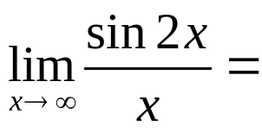
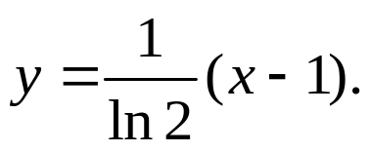
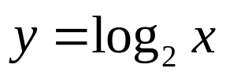


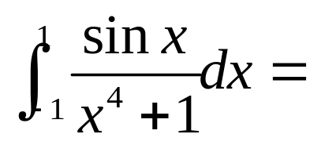
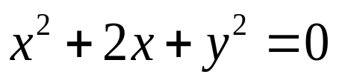


一、填空题：
1.
0
_______.
2.曲线
在点
的切线方程为 .
3.设
，则方程
3
有 个实根.
4.
0
.
1
5.曲线
在点
的曲率为 .
解
这是半径为1的圆，所以曲率为半径的倒数，即为1.

Slide 3



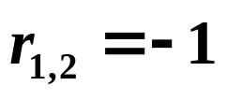
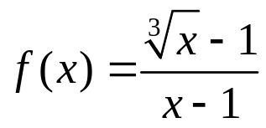

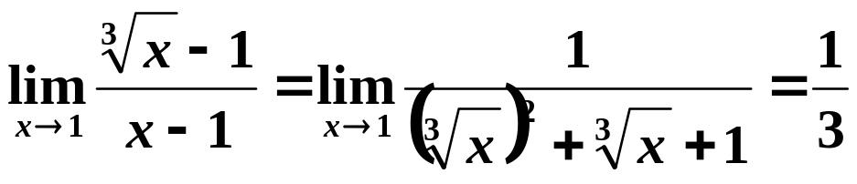
6.微分方程
的通解是 .
解
这是一个二阶线性齐次微分方程，其特征方程为
解得特征根
，从而得到方程的通解为
二、单项选择题
7．
是函数
的（ ）
B
A) 连续点; B)可去间断点 ;
C) 跳跃间断点 ; D)无穷间断点 .
分析
显然
在函数没有定义，所以为间断点。而
所以选择

Slide 4






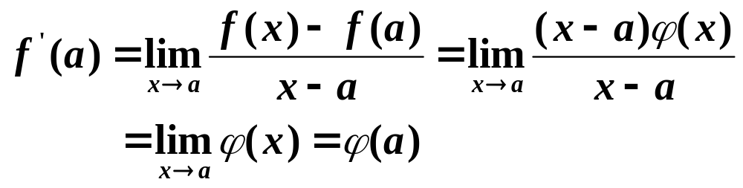
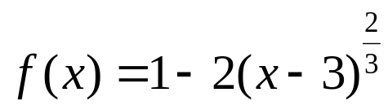


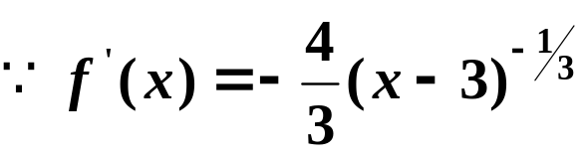
8. 设
,其中
在
连续, 则
C
( )
A) a, B) 0, C)
,D)
解
所以选
, 则
9.设
A
( )
A) 是
的极大值点; B) 是
的极小值点;
C) 是
的驻点; D) 不是
的极值点.
解
.
,所以 是函数的不可导点。
当x<3时，函数的导数大于零；
所以选
当x>3时，函数的导数小于零。

Slide 5

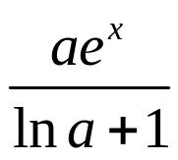
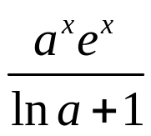


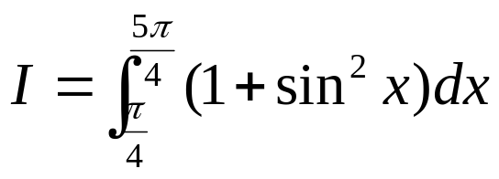
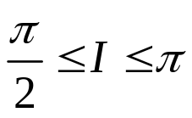
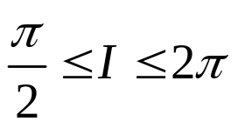
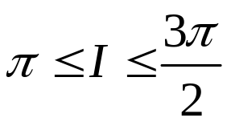


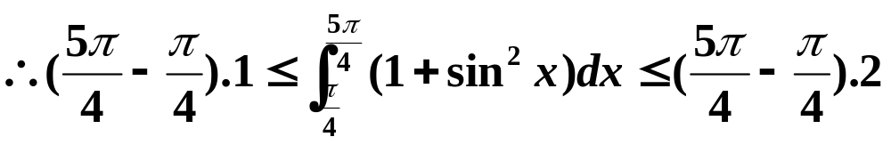
10. 函数
C
是（ ）的原函数.
A)
, D)
, B)
, C)
解
这题主要考察原函数的定义。原函数与导数是互逆的，A,B选项就是干扰项。
11. 估计积分
的值为 （ ）
C
A)
, B)
, C)
, D)
解
这题主要考察定积分的性质。
.
所以选

Slide 6

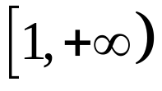
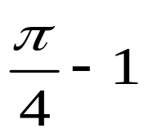
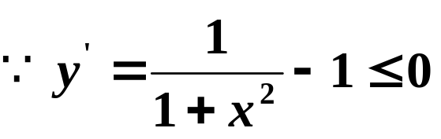
12.函数
在区间
B
上的（ ）.
A), 最小值是
B), 最大值是
C),最小值是0. D), 最大值是0
解
这题考察函数的最值问题。
所以函数在区间 单调递减
因此，在x=1处函数取得最大值 .
所以选

Slide 7
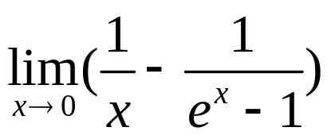
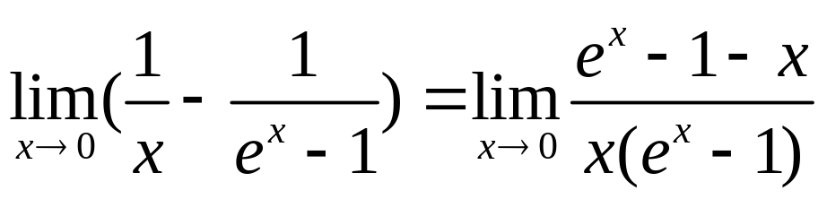
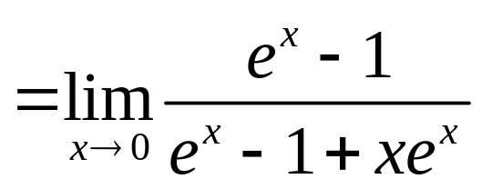
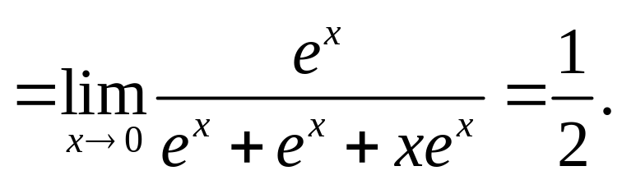
三 、计算题
13. 求极限
分析 本题主要考察洛必达法则
解

Slide 8
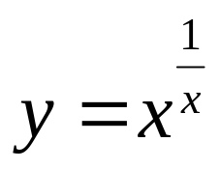
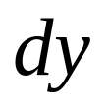
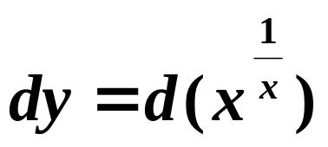
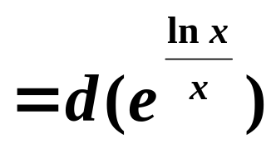
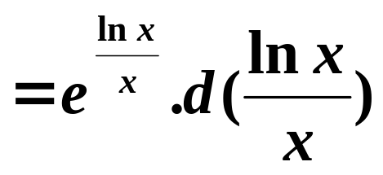
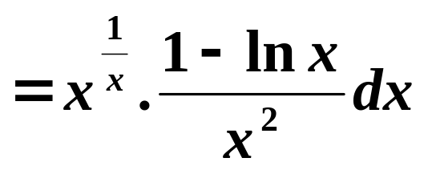
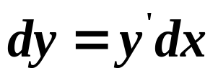
14. 设
，求
分析 本题考察的是微分的求法。还涉及到幂指函数的求导问题。
解
本题另一解法，先求出函数的导数，则

Slide 9
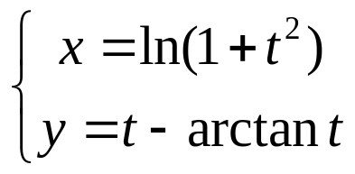
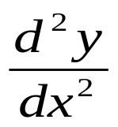
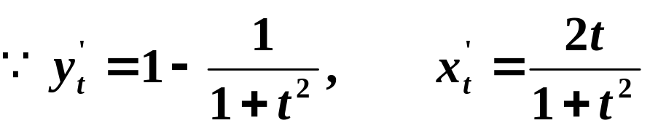
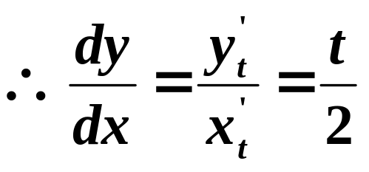
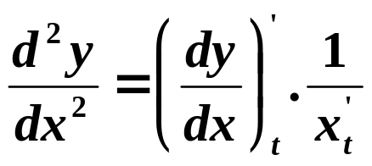
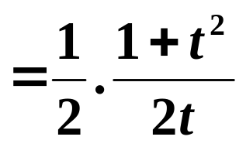
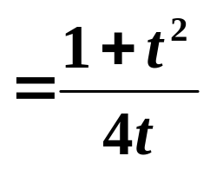
15. 设
，求
.
分析 本题考察的是参数方程的求高阶导问题。
解

Slide 10
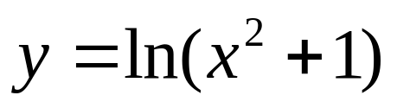
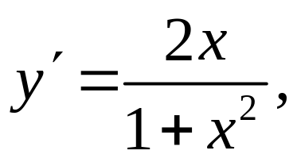
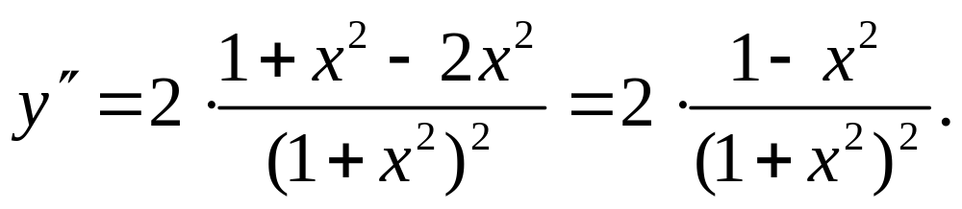
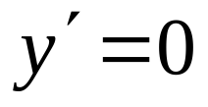

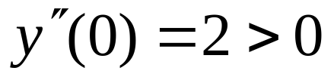
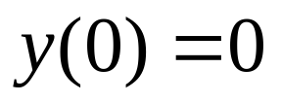

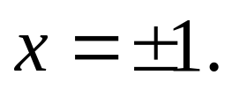

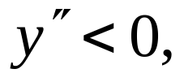

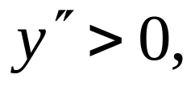



16.求函数
的极值和它所对应的曲线的拐点.
分析 本题考察的是函数极值求解及拐点问题。
解
得驻点为： ;
令
而 ；
故
为极小值.
令
时，
得：
当
当
时，
当
时，
故
和
为曲线的拐点.

Slide 11
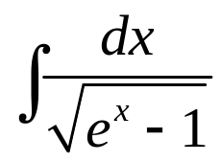

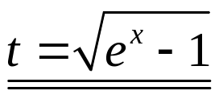







17. 求
.
分析 本题考察的是不定积分的换元法。
解
18. 求
分析 本题考察的是有理函数积分问题。
解

Slide 12






19. 求
分析 本题考察的是定积分的分部积分问题。
解

Slide 13







20.求方程
满足定解条件
的特解.
分析 本题考察的是一阶线性微分方程求解问题。
解
故 特解为：

Slide 14









四、证明题
21. 设
在区间[ a , b ]上连续，且
证明 a)
b)方程
在
内有且仅有一个根.
分析 本题考察变限函数求导问题以及根的存在惟一问题
.
证明
（1）

Slide 15









（2）
又
使
另一方面：由
得 ：
在区间
单调增加，
故 方程
在
内有且仅有一个根.

Slide 16












五、应用题
22.求由曲线
和
所围成的平面图形的面积
，并求此图形绕
轴旋转所成的旋转体的体积
.
分析 本题考察的是定积分的应用。
解
如右图所示
0
，
.

